Slide 1


Slide 2
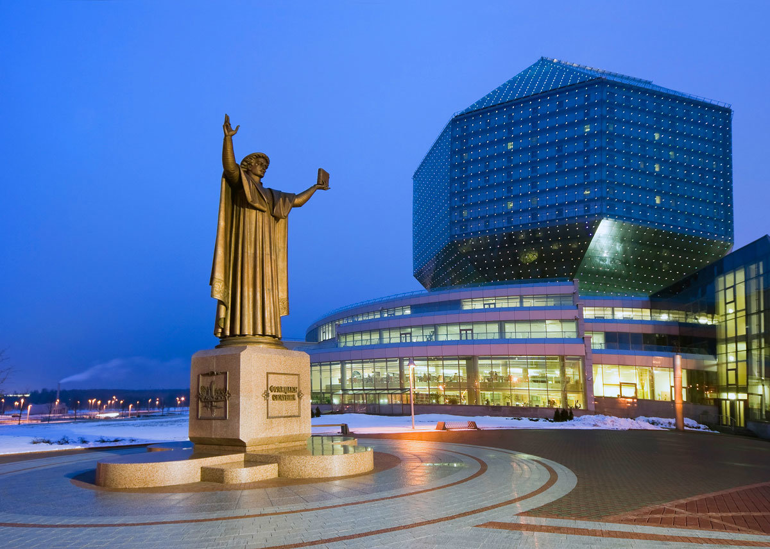
Национальная библиотека Беларуси

Slide 3
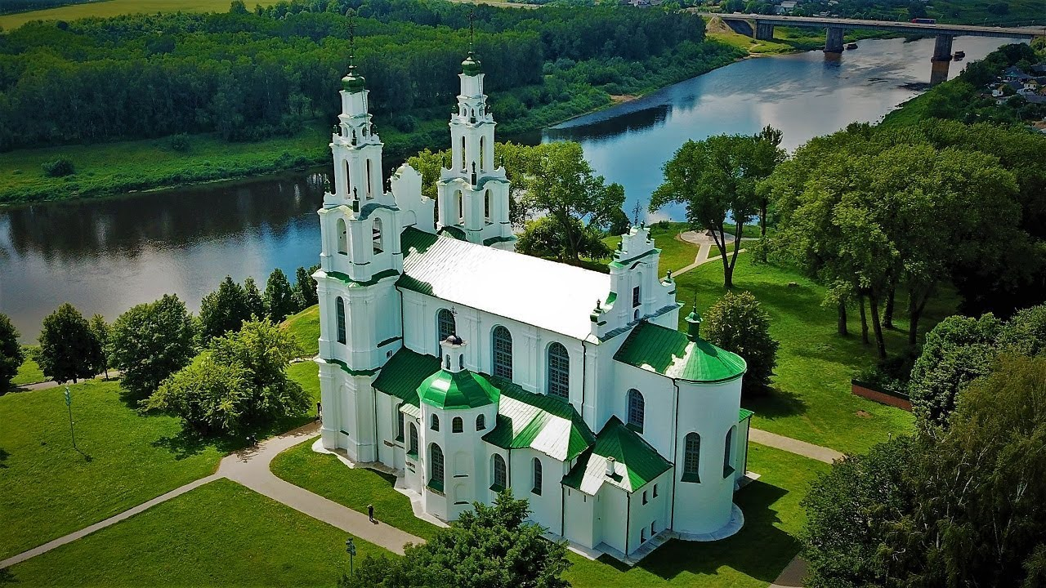
Софийский Собор в Полоцке

Slide 4
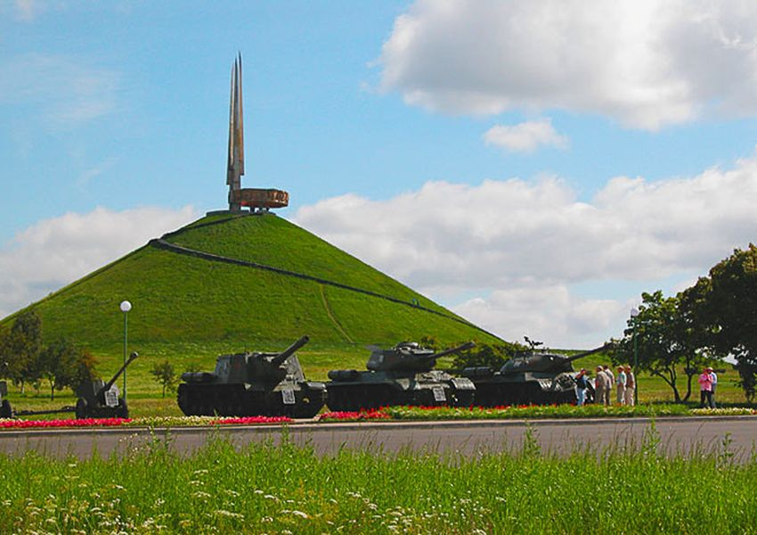
Курган Славы

Slide 5

I тур
К
А
М
Е
Н
Е
Ц
К
А
Я
Б
А
Ш
Н
Я
Достопримечательность, находящаяся недалеко от города Бреста, построенная в 13 веке как укрепительное сооружение. Строительство длилось 11–12 лет. Высота сооружения около 30 метров, толщина стен у основания — 2,5 метра. Внутри этого сооружения 5 ярусов, а в каждом ярусе бойницы, которые давали возможность вести обстрел врага. Всего известно о 12 подобных сооружениях: 6 — на территории современной Беларуси, 3 — на территории Польши и 3 — в Украине. Но до наших дней сохранилась лишь одна, поэтому она и уникальна. О чём идёт речь?

Slide 6
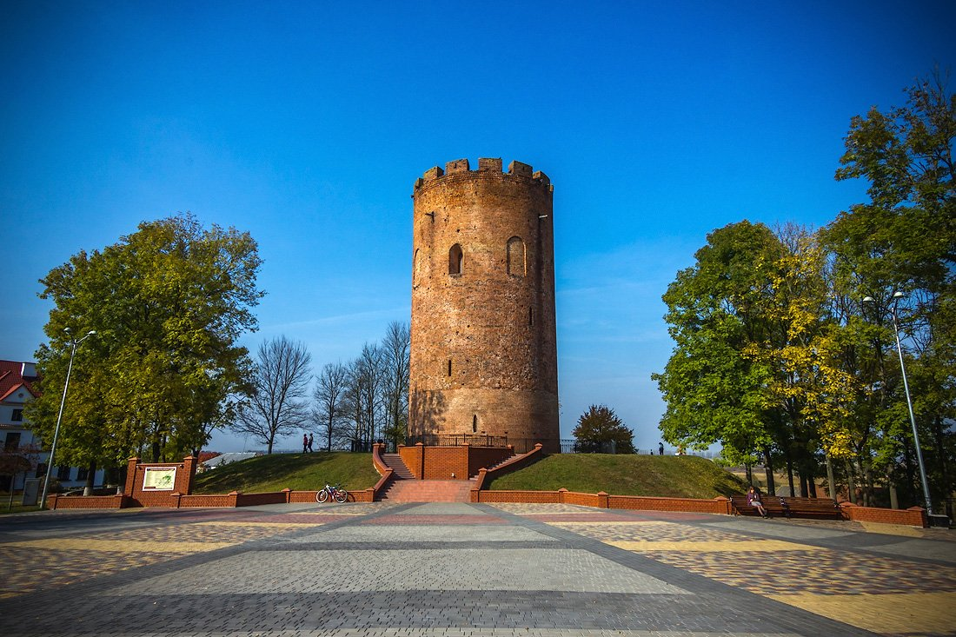
Каменецкая башня

Slide 7
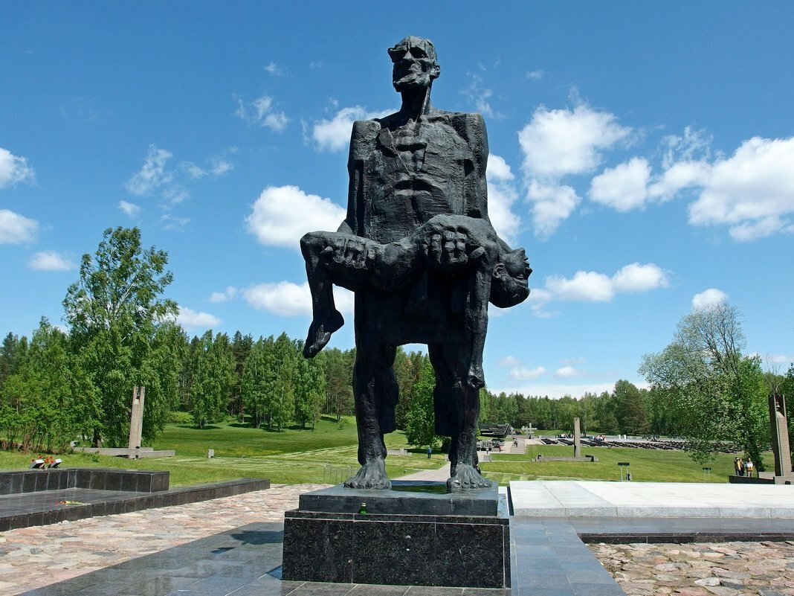
Мемориальный комплекс «Хатынь»

Slide 8
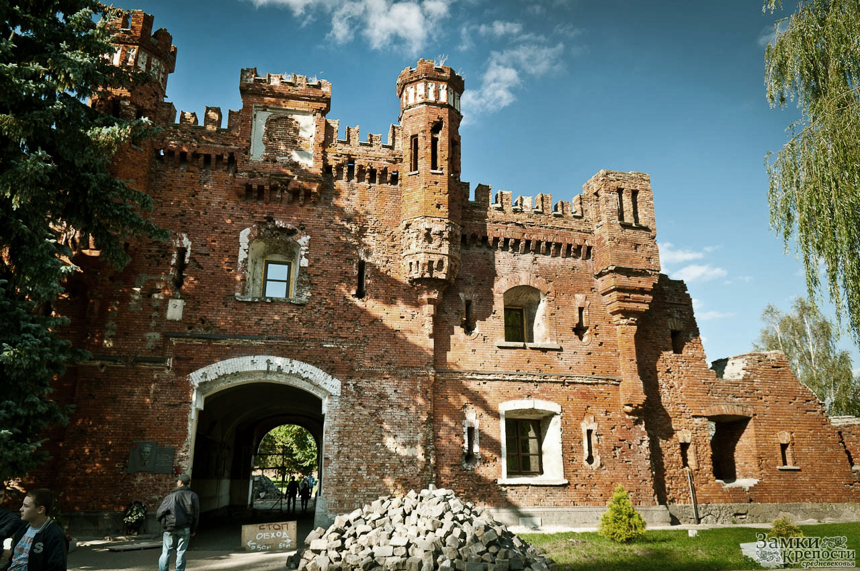
Мемориальный комплекс «Брестская крепость-герой»

Slide 9
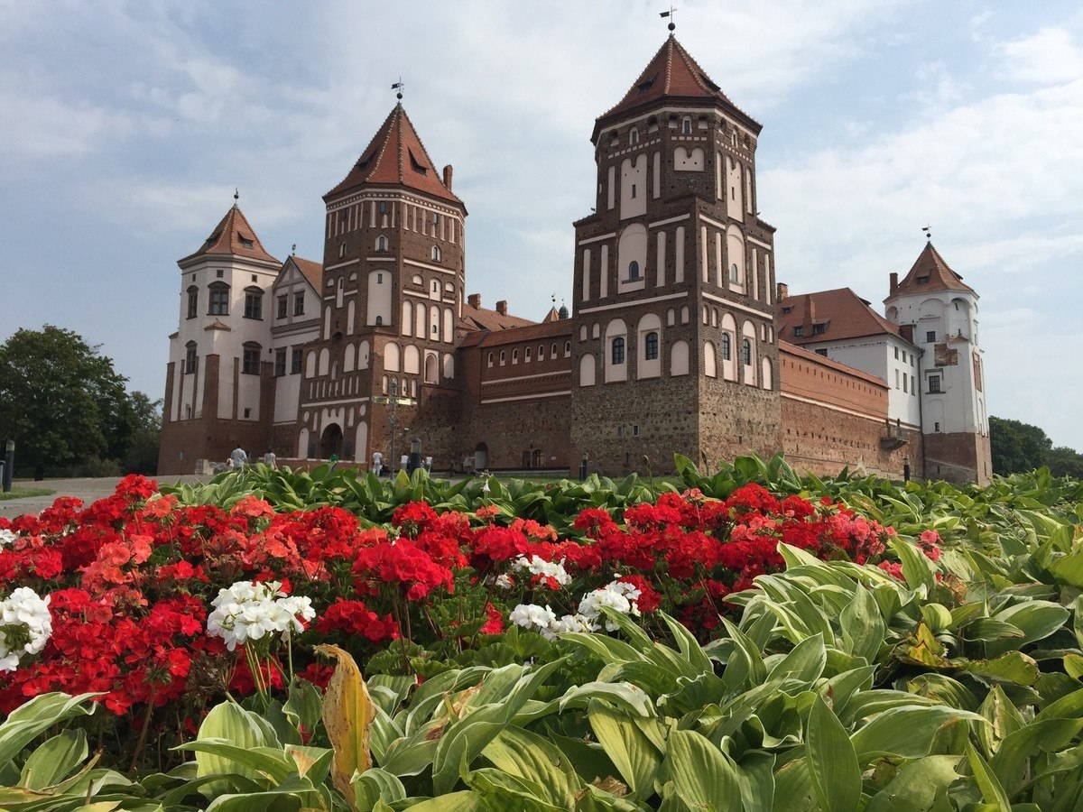
Мирский замок

Slide 10
II тур
Л
И
Н
И
Я
С
Т
А
Л
И
Н
А
Историко-культурный комплекс под открытым небом, построенный к 60-летию Победы близ деревни Лошаны в Минской области. Занимаемая площадь — 26 га. Построен на месте одного из укрепрайонов (всего из было 21).

Slide 11
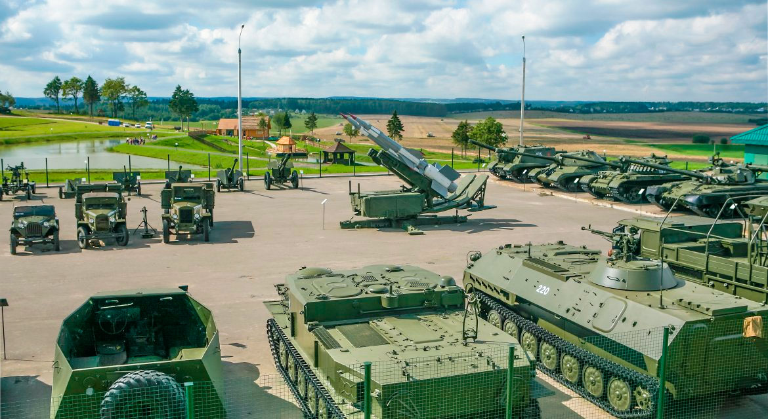
Линия Сталина

Slide 12
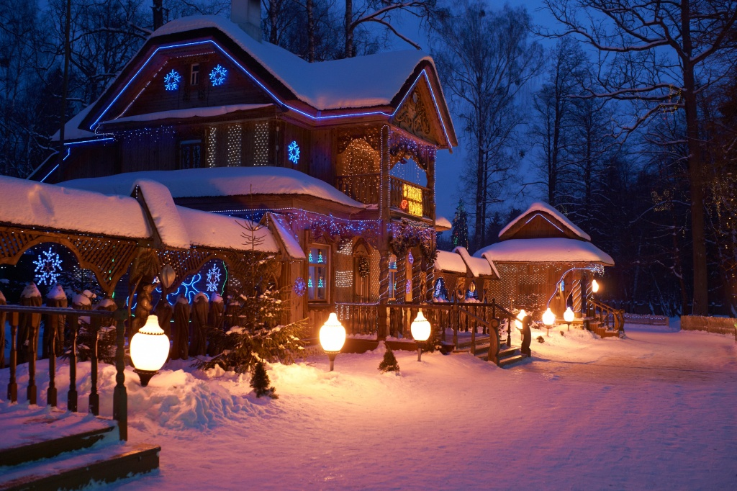
Резиденция Деда Мороза в Беловежской пуще

Slide 13
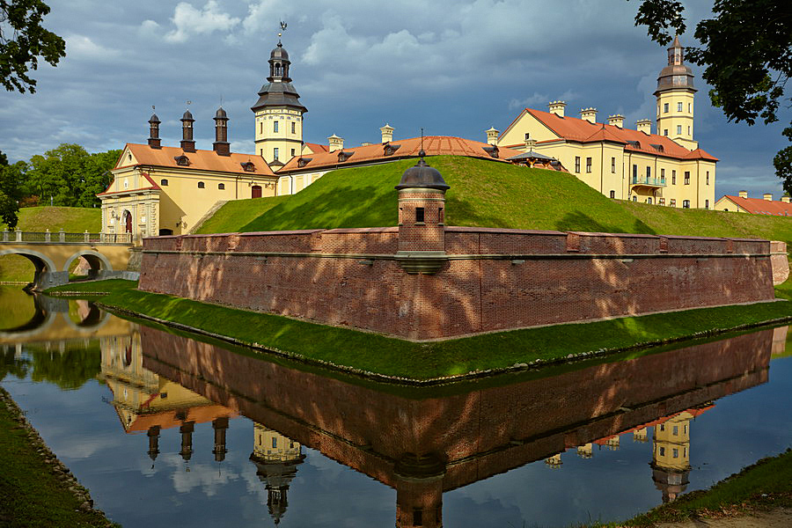
Несвижский замок

Slide 14
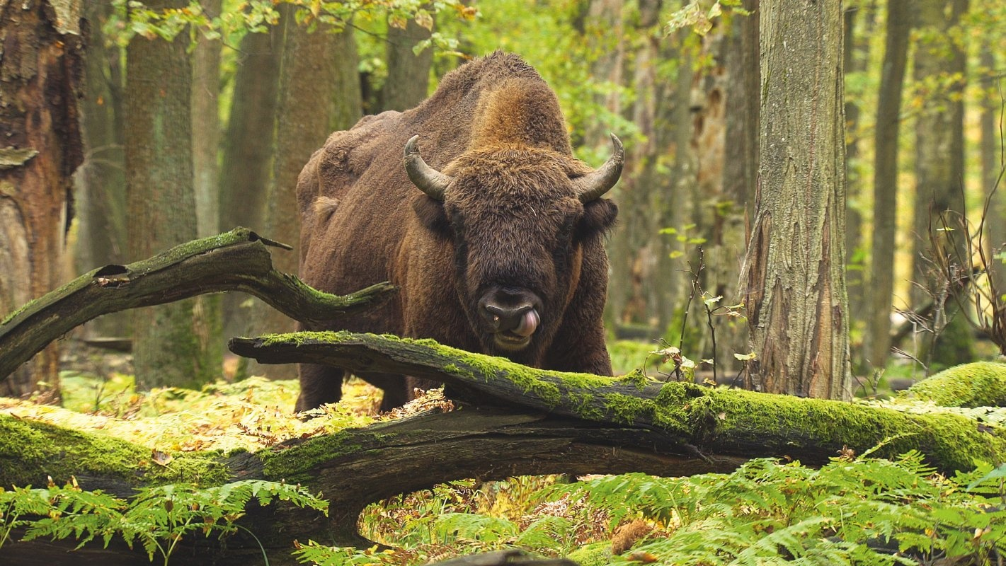
Национальный парк «Беловежская пуща»

Slide 15
III тур
А
В
Г
У
С
Т
О
В
С
К
И
Й
К
А
Н
А
Л
Это один из выдающихся объектов гидротехнической архитектуры первой половины 19 века, расположенный на территории Польши и Беларуси и соединяющий реку Вислу и Нёман. Внесён в предварительный Список всемирного наследия ЮНЕСКО как уникальный объект своего времени: по сложности инженерных решений, масштабам и природной красоте мест, где он пролегает. Длина этого сооружения составляет около 102 км. Строительство длилось около 15 лет. Во время Второй мировой войны белорусская часть сооружения была сильно повреждена, но в 2004–2006 годах здесь были проведены реставрационные работы.

Slide 16
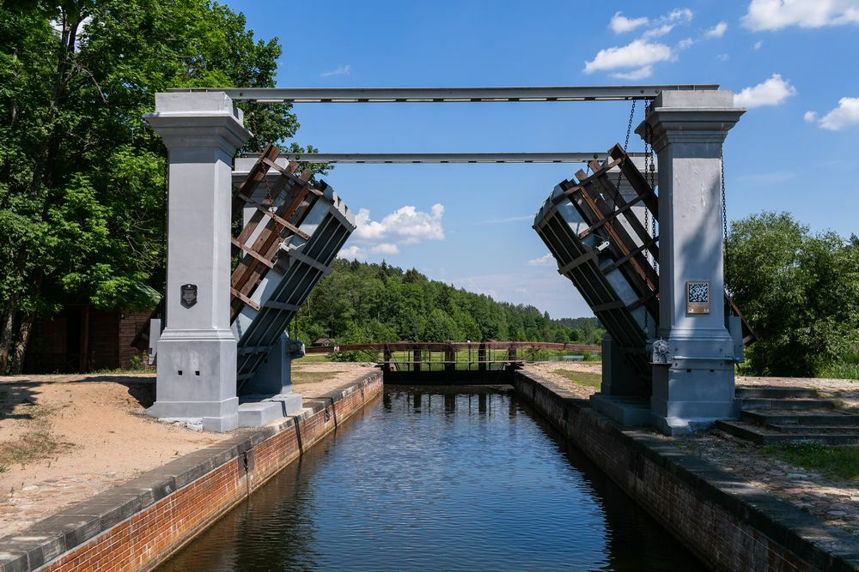
Августовский канал

Slide 17
Игра
со зрителями

Slide 18
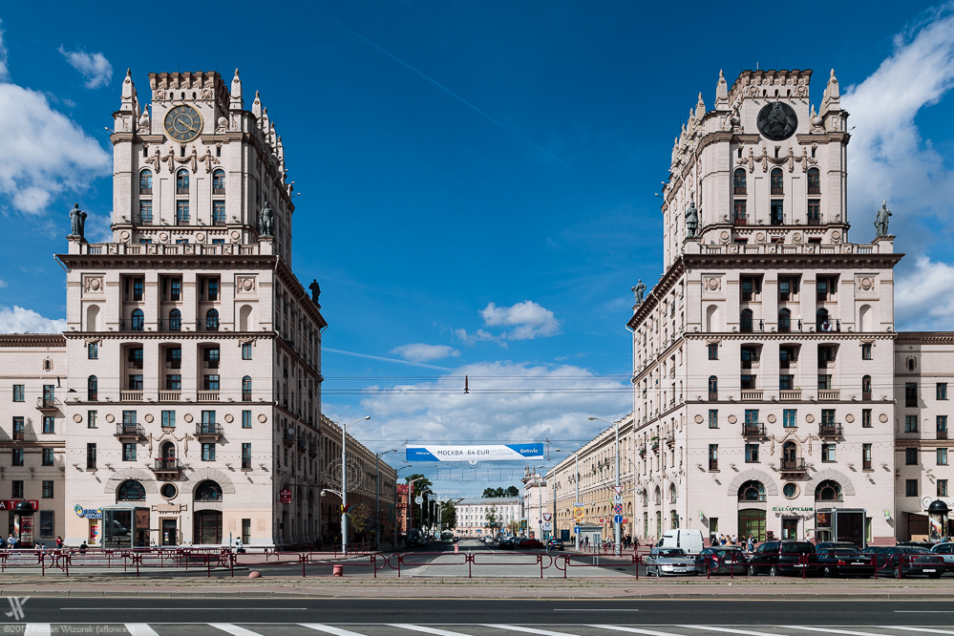
Архитектурный комплекс «Минские ворота»

Slide 19
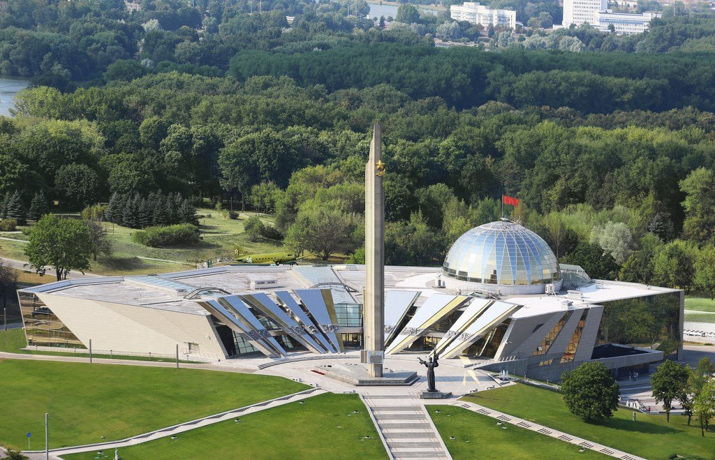
Белорусский государственный музей
истории Великой Отечественной войны

Slide 20
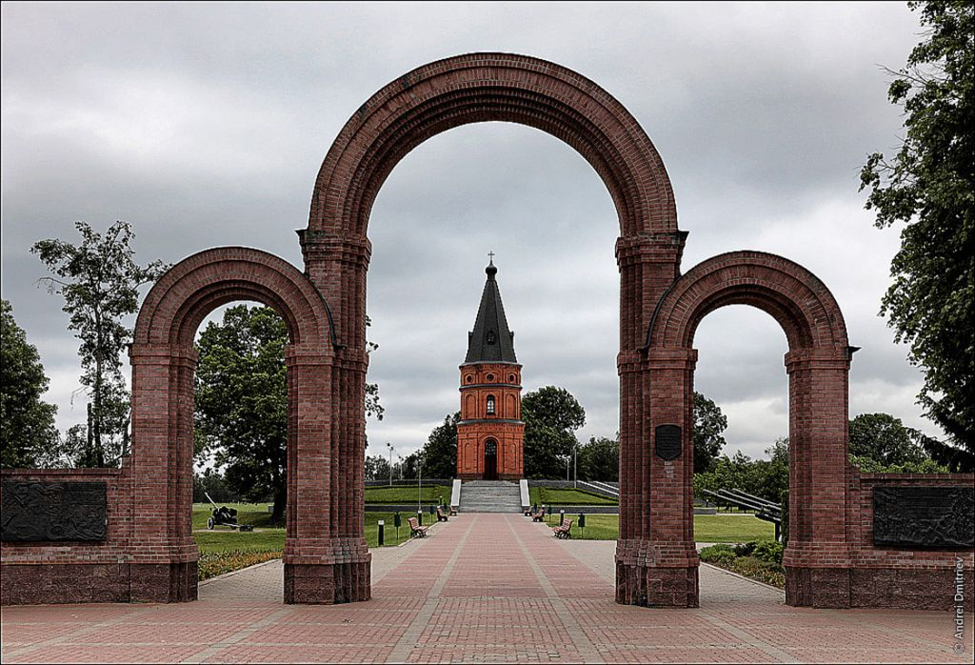
Мемориальный комплекс «Буйничское поле»

Slide 21
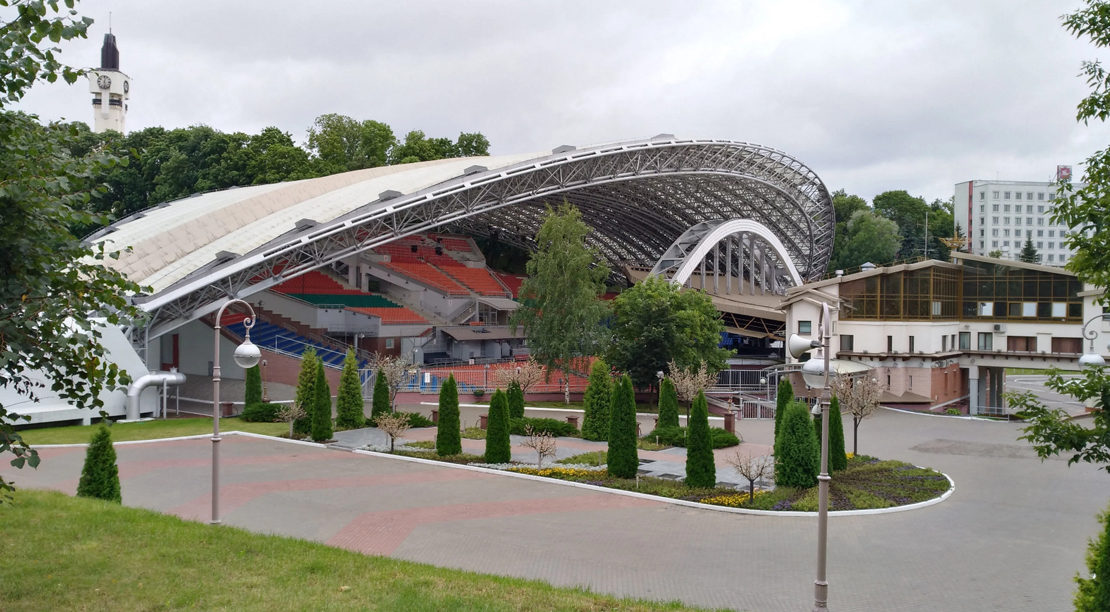
Летний амфитеатр в Витебске

Slide 22
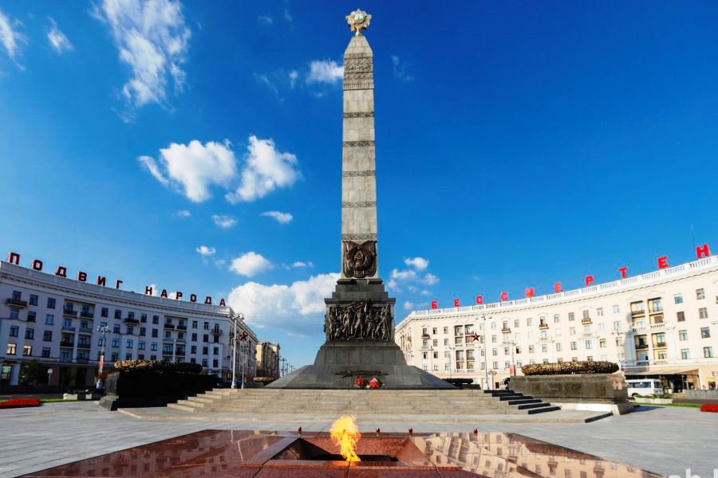
Площадь Победы в Минске

Slide 23
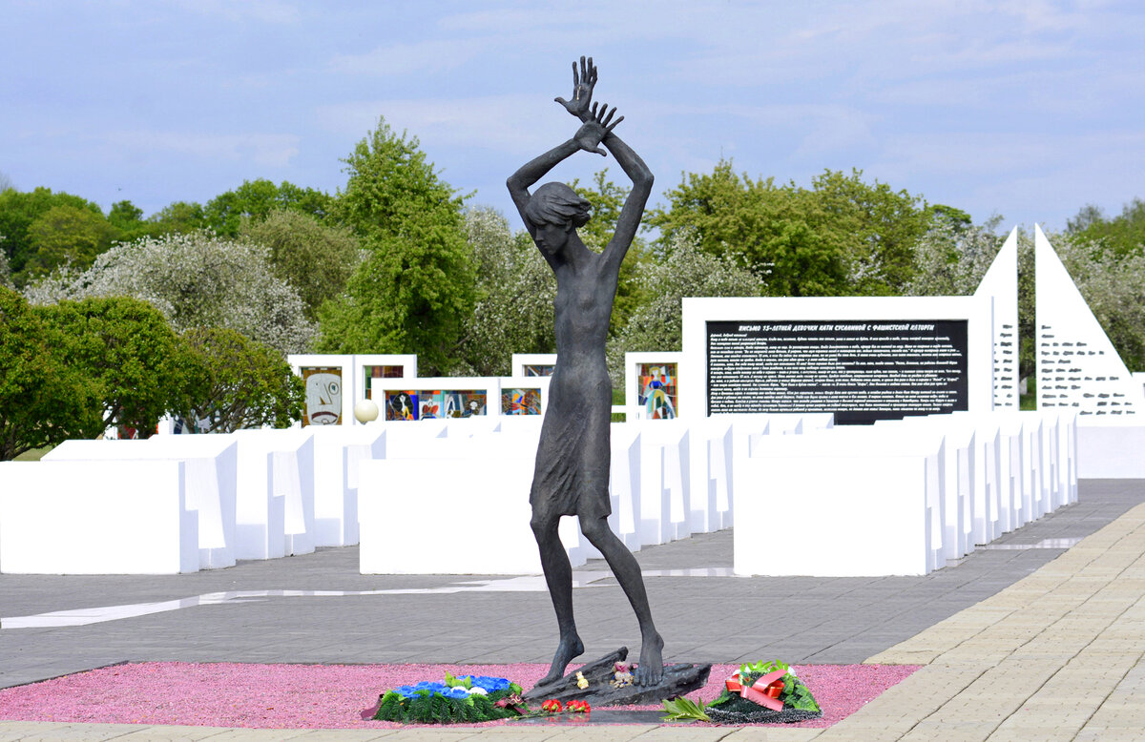
Мемориал «Детям – жертвам Великой
Отечественной войны» в а/г Красный Берег

Slide 24
Финал
О
С
Т
Р
О
В
С
Л
Ё
З
Мемориал, посвящённый белорусским воинам-интернационалистам, павшим в период Афганской войны 1979-1989 гг., расположенный в центре Минска, рядом с Троицким предместьем. В составе мемориала выделяется небольшая часовня, на стенах которой начертаны имена всех белорусов, павших в Афганистане. На входе посетителей встречает бронзовая икона Божией матери, вмурованная в камень. На этом камне высечены строки: «Сынам, погибшим в Афганистане, возведён этот храм… Чтобы зла не было ни на своей, ни на чужой земле…».

Slide 25
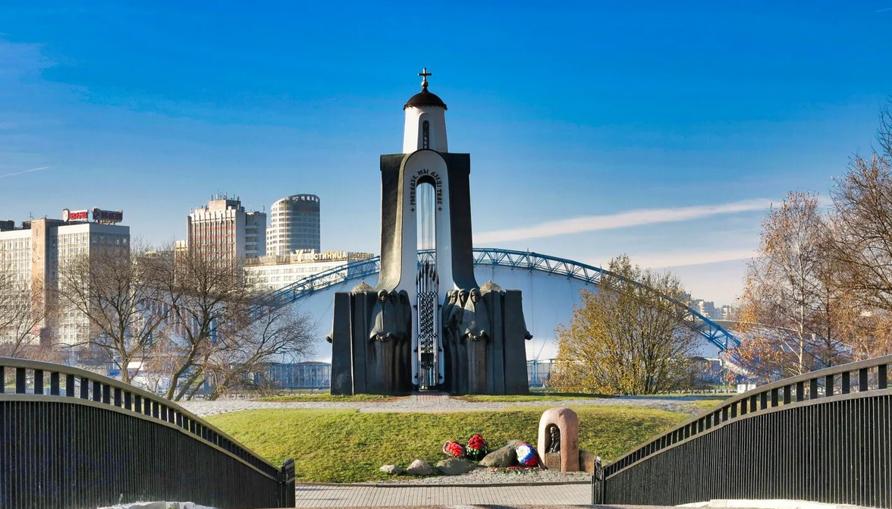
Остров Мужества и Скорби (Остров Слёз)

Slide 26
Супер Игра
Б
О
Б
Р
У
Какому животному установлен памятник в городе Бобруйске в 2006 году в честь некогда существовавшего промысла живущих здесь людей. Скульптура этого животного выполнена из бронзы, высотой около 1,7 метра.

Slide 27
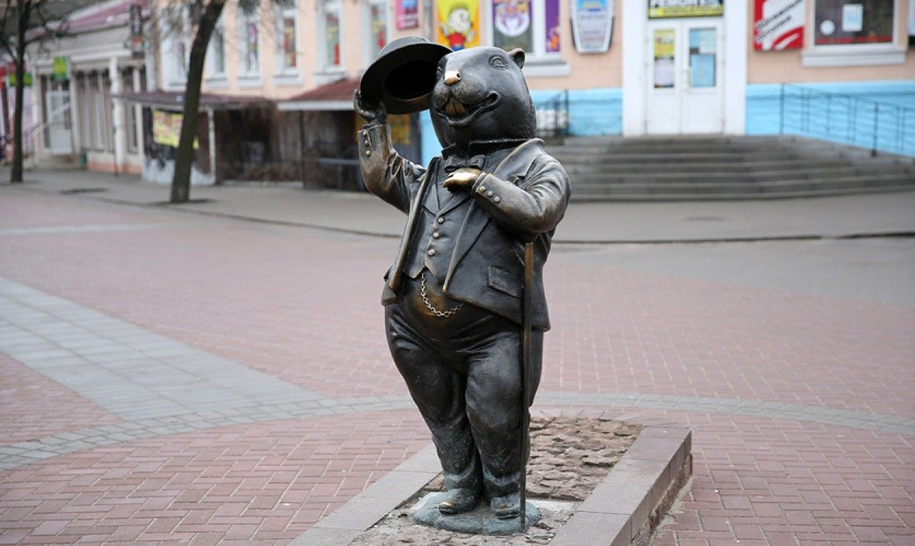
Памятник Бобру
в Бобруйске

Slide 28
Создавать, созидать, беречь и ценить
созданное предками
и другими людьми —
это и есть основа и сила общества, а значит, и всего государства.

Slide 29
Список использованных источников
1. Достопримечательности Беларуси // Туристер. — URL: https://www.tourister.ru/world/europe/belarus/placeofinterest (дата обращения: 22.01.2025).
2. Достопримечательности Беларуси — что посмотреть в Беларуси и куда поехать самостоятельно // BlogTravel. — URL: https://blogtravel.by/dostoprimechatelnosti-belarusi/ (дата обращения: 30.01.2025).
3. Мухина, Е. Беларусь «детская»: достопримечательности для самых маленьких / Е. Мухина // Planeta Belarus. — URL: https://planetabelarus.by/publications/belarus-detskaya-dostoprimechatelnosti-dlya-samykh-malenkikh/ (дата обращения: 22.01.2025).
4. Красивые места Беларуси // Самые красивые места мира. Куда поехать и что посмотреть на свете: достопримечательности. — URL: https://krasivye-mesta.ru/belarussiya / (дата обращения: 22.01.2025).

